Slide 1
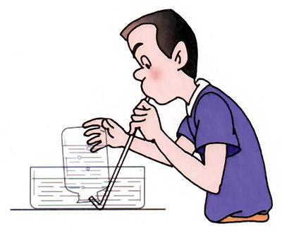
探究二：对人体吸入的空气和呼出的气体的探究
广州市海珠区中大附中—邓作逵老师

Slide 2
【补充实验】
观察木条在O₂ 和CO₂ 中的燃烧。学习鉴别两种气体的方法。
 | O₂ | CO₂
1、燃着的木条
2、带火星的木条
3、澄清石灰水
木条燃烧更旺盛
燃着的木条熄灭
木条复燃
没有明显变化
没有明显变化
澄清石灰水变浑浊

Slide 3
1、探究准备：阅读有关资料
，了解呼吸的作用
① 二氧化碳（CO₂）可以使澄清石灰水变浑浊，白色浑浊越多，
说明二氧化碳（CO₂）气体含量越多。
② 氧气（O₂）可以使带火星的木条复燃，木条燃烧越旺，
说明 氧气（O₂）含量越多。
③ 二氧化碳（CO₂）可以使燃着的木条熄灭。
④空气主要是由氮气（N₂）和氧气（O₂）组成的，还含有少量
的二氧化碳（CO₂）和水蒸气（H₂O）等

Slide 4
探究二：对人体吸入的空气和呼出的气体的探究
1、探究准备：阅读有关资料
2、提出问题：我们吸入的空气和呼出的气体有什么不同？
3、进行猜想：（根据已有知识或查找资料学到的知识）
A、两者的二氧化碳含量不同
B、两者的氧气含量不同
C、两者的水蒸气含量不同
4、实验设计
5、实验探究
6、实验分析和结论

Slide 5
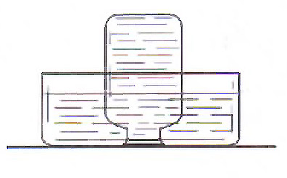
探究二：对人体吸入的空气和呼出的气体的探究
实验准备：收集两瓶呼出的气体和两瓶空气
方法：将集气瓶分别盛满水，用玻璃片先盖住瓶口的一小部分，
然后推动玻璃片将瓶口全部盖住，把盛满水的瓶子连同
玻璃片一起倒立在事先装有水的水槽里，如图所示。
注意：集气瓶里不要有气泡，如果有气泡，
就要重新操作，直至没有气泡为止。

Slide 6
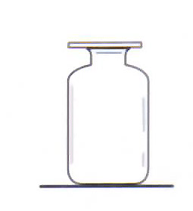
判断标准是什么？
收集呼出气体的方法：
标准：集气瓶口有气泡向外冒出
将饮料管小心地插入集气瓶内，向集气瓶内缓缓吹气，如图（注意：换气时不要倒吸集气瓶内的水；吹气时要用一只手扶住集气瓶，以免翻倒），直到集气瓶内充满呼出的气体。当集气瓶里充满呼出的气体时，在水下立即用玻璃片将集气瓶的瓶口盖住，然后取出集气瓶正放在实验桌上。

Slide 7
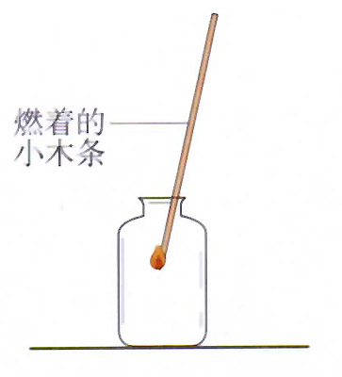
探究二：对人体吸入的空气和呼出的气体的探究
1、探究两气体中O₂含量的多少
（对比思维）
将燃着的小木条分别插入装有空气和呼出的气体的集气瓶中。
现象
结论
燃着的小木条在装有空气的集气瓶中继续燃烧，而在装有呼出的气体的集气瓶中熄灭。
人体吸入的空气中的O₂含量比呼出的气体中的O₂含量多。

Slide 8
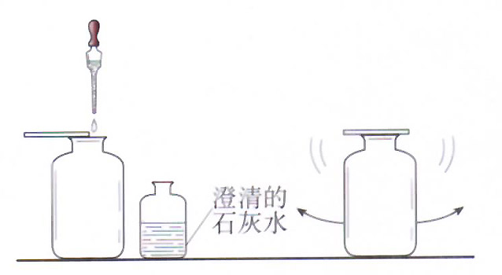
探究二：对人体吸入的空气和呼出的气体的探究
2、探究两气体中CO₂含量的多少
分别向一瓶空气和一瓶呼出的气体中各滴入相同滴数的澄清
石灰水，振荡。

Slide 9
探究二：对人体吸入的空气和呼出的气体的探究
3、探究两气体中CO₂含量的多少
现象
结论
装有空气的集气瓶中的澄清石灰水没有变浑浊，而装有呼出气体的集气瓶中的澄清石灰水变浑浊。
人体吸入的空气中的CO₂含量比呼出的气体中的CO₂含量少。

Slide 10
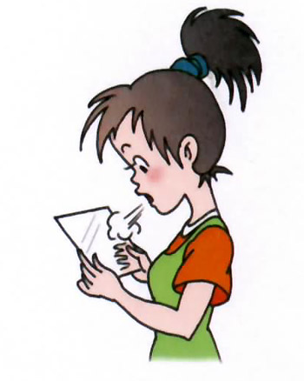
探究二：对人体吸入的空气和呼出的气体的探究
4、探究两气体中水蒸气（H₂O）含量的多少
取两块干而冷的玻璃片，对着其中一块哈气，另一块放在桌面上。
现象
结论
对着哈气的玻璃片上有白雾出现，而放在桌面上的玻璃片上没有明显现象。
人体吸入的空气中的水蒸气含量比呼出的气体中的水蒸气含量少。

Slide 11
探究二：对人体吸入的空气和呼出的气体的探究
 | 吸入的空气 | 呼出的气体
CO₂
O₂
H₂O
少
多
多
少
少
多

Slide 12
补：实验报告的书写
1、必备要素：
（1）实验者、合作者、实验时间 （2）实验名称、实验目的
（3）仪器与药品
（4）以表格方式呈现实验过程：
表格(实验步骤—现象—分析---结论)
（5）问题和建议（发散性想法）

Slide 13
2、文字表述
（1）区别现象与结论
现象：感官到的，一般要说清楚：时间地点物质怎么样
结论：回答提出的问题
如：镁条燃烧的现象：镁条在空气中剧烈燃烧，发出耀眼白光，
放出大量的热，生成一种白色固体。
结论：镁条燃烧生成白色的氧化镁固体
（2）对比实验要求在同一状况下进行，如要清楚描述两研究对象
的用量一致、所加的试剂的用量一致，操作一致，且要具备
对比思维等。

Slide 14
1：实验室配制的一瓶澄清石灰水，敞口放置一段时间后，发现液面
上有一层白膜出现，说明空气中含有 。
2：现有三瓶气体，分别为空气、二氧化碳和氧气中的一种，用简单
的方法来鉴别。
分别取一根燃着的小木条伸入3个集气瓶中，
使小木条燃烧更旺的是O₂，
使小木条熄灭的是CO₂，
使小木条继续燃烧的是空气。
【鉴别题格式】
分别取少量××（药品）于××（仪器，常用试管）中

Slide 15
3：为了要探究中大北门空气中氧气的含量，现需要对中大北门空气
取样检验，请你设计出最简单的方法，取出中大北门的空气样品，
要求语言简练；仪器、用品任选。
在家用一矿泉水瓶装满水，盖好瓶盖，然后到中大北门，将瓶中的水倒掉，再盖好瓶盖，拿到实验室即可。

